Slide 1
Лекция 12 Регулярные выражения
PhD, кафедра информационные системы
Карюкин В.И.

Slide 2
Регулярные выражения на Python
RegEx или регулярное выражение — это последовательность символов, которая формирует шаблон поиска.
RegEx можно использовать для проверки того, содержит ли строка указанный шаблон поиска.
Модуль RegEx В Python есть встроенный пакет re, который можно использовать для работы с регулярными выражениями.
Import the re module:
import re

Slide 3
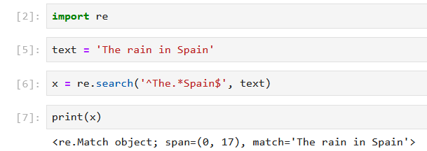
RegEx in Python
Импортировав модуль re, вы можете начать использовать регулярные выражения:
Пример Выполните поиск по строке, чтобы узнать, начинается ли она с «The» и заканчивается ли на «Spain»:

Slide 4
RegEx in Python
Модуль re предлагает набор функций, позволяющий нам искать строку на предмет совпадения.
Function | Description
findall | Returns a list containing all matches
search | Returns a Match object if there is a match anywhere in the string
split | Returns a list where the string has been split at each match
sub | Replaces one or many matches with a string

Slide 5
Метасимволы
Метасимволы — это символы, имеющие особое значение
Character | Description | Example
[] | A set of characters | "[a-m]"
\ | Signals a special sequence (can also be used to escape special characters) | "\d"
. | Any character (except newline character) | "he..o"
^ | Starts with | "^hello"
$ | Ends with | "planet$"
* | Zero or more occurrences | "he.*o"
+ | One or more occurrences | "he.+o"
? | Zero or one occurrences | "he.?o"
{} | Exactly the specified number of occurrences | "he{2}o"
| | Either or | "falls|stays"
() | Capture and group

Slide 6
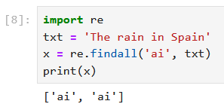
Функция findall()
Функция findall() возвращает список, содержащий все совпадения.
Пример Вывести список всех совпадений:

Slide 7
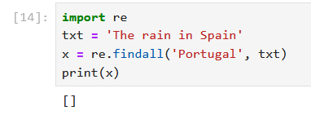
Функция findall()
Возвращает пустой список, если совпадений не найдено:

Slide 8
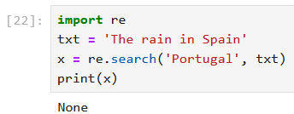
Функция search()
Функция search() ищет совпадение в строке и возвращает объект Match, если совпадение есть.
Если совпадений больше одного, будет возвращено только первое вхождение совпадения:
Выполните поиск, который не даст совпадений

Slide 9
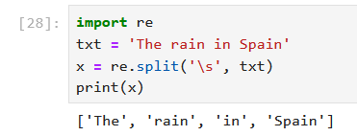
Функция split()
Функция split() возвращает список, в котором строка была разделена при каждом совпадении.
Пример Разделение по каждому пробелу:

Slide 10
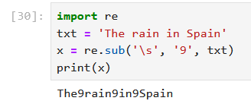
Функция sub()
Функция sub() заменяет совпадения текстом по вашему выбору:
Пример Замените каждый пробельный символ на цифру 9:

Slide 11
Pandas
Библиотека анализа данных Python
Построена на основе Numpy
Сокращение от Panel Data System
Используется в производстве во многих компаниях

Slide 12
Идеальный инструмент для дата аналитиков
Управление данными
Очистка данных
Анализ
Моделирование данных
Организация данных в форме, подходящей для построения графиков или табличного отображения
12

Slide 13
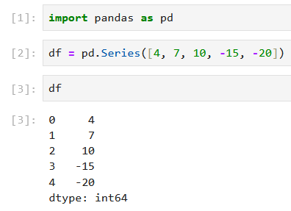
Создание структуры данных
В pandas есть две структуры данных
--Series
--Dataframe

Slide 14
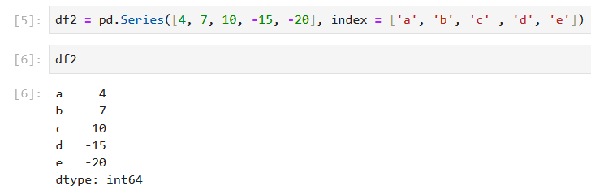
Добавление индекса в Series

Slide 15
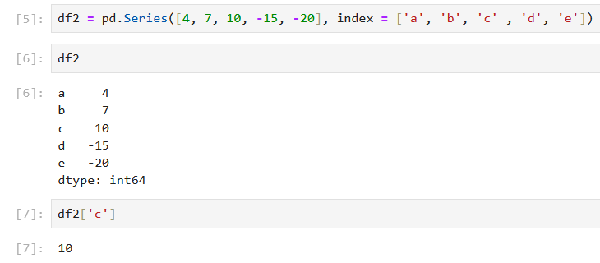
Извлечение значений по индексу

Slide 16
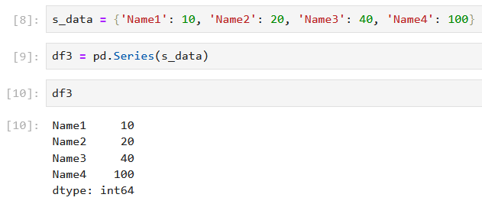
Преобразование словаря в Series

Slide 17
DataFrame
Python DataFrame — это структура данных, содержащая и упорядоченные коллекции столбцов.
Каждый столбец может содержать числовые, строковые, логические и другие значения
DataFrame имеет как индекс строки, так и индекс столбца

Slide 18
Создание Датафрейма
DataFrame pandas можно создать, используя различные входные данные, такие как
--Lists
--Dict
--Series
--Numpy ndarrays
--Another DataFrame

Slide 19
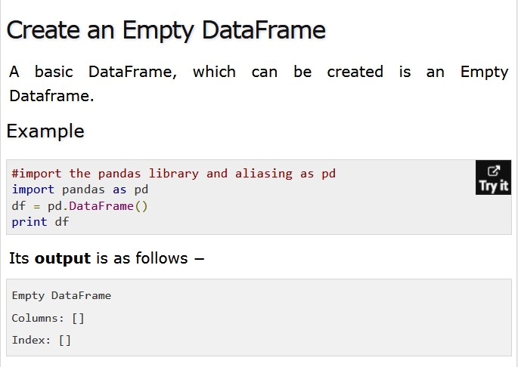

Slide 20
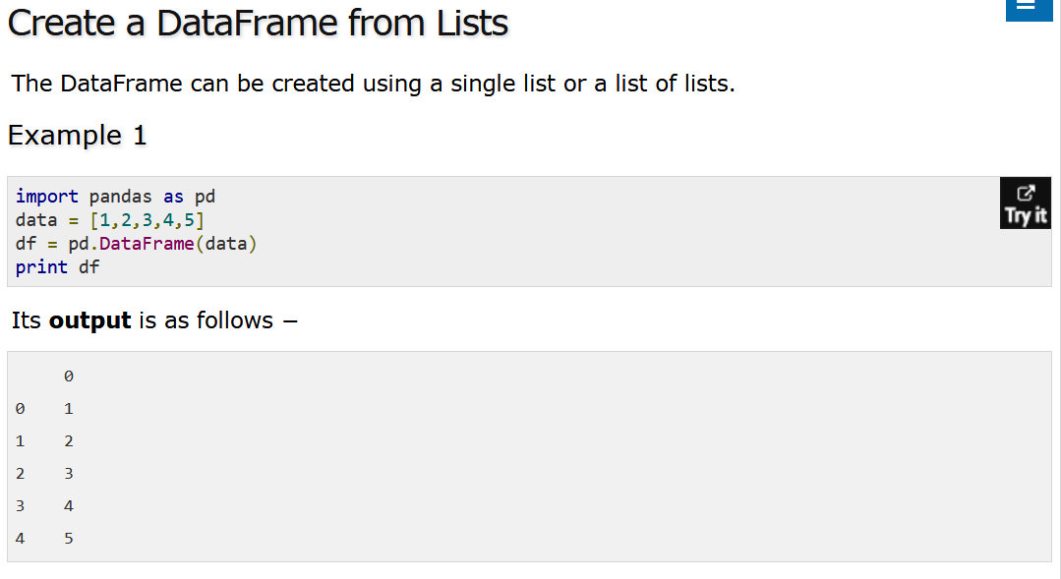

Slide 21
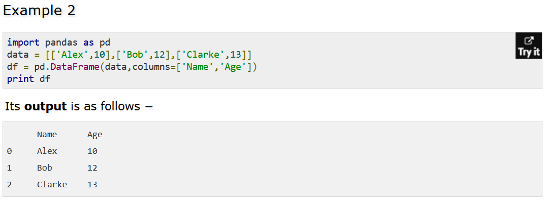

Slide 22
Thanks!
Any questions?

Slide 23
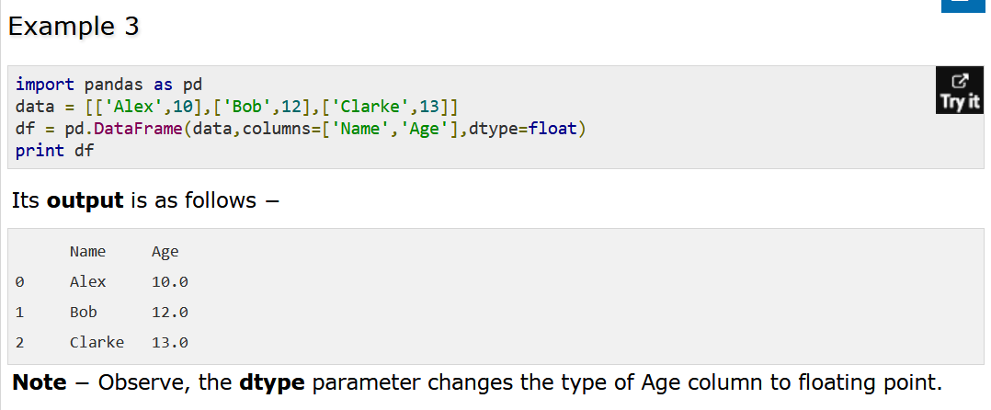

Slide 24
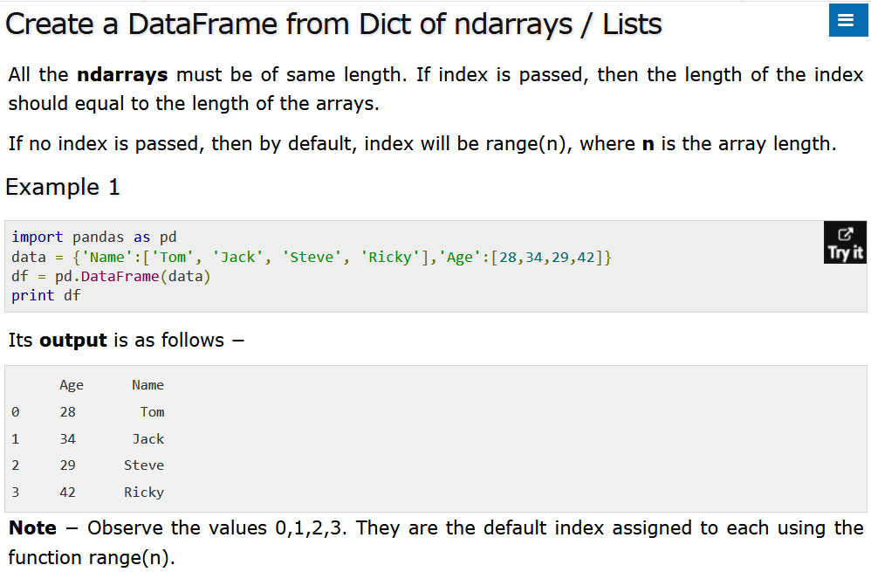
Создание Датафрейма из список и ndarrays

Slide 25
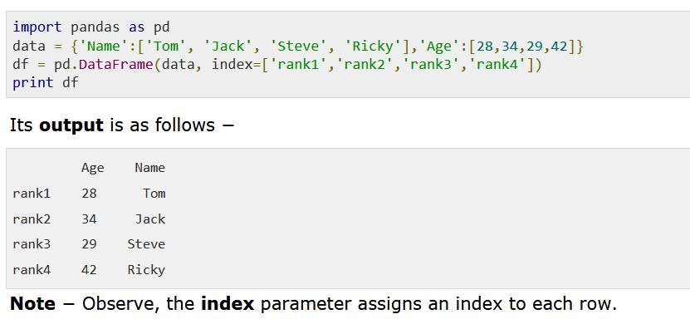
Добавление индексов в Датафрейм

Slide 26
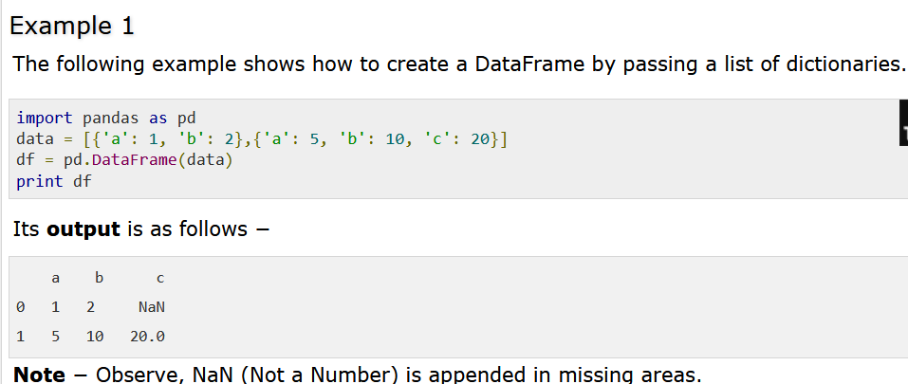
Создание Датафрейма из словаря

Slide 27
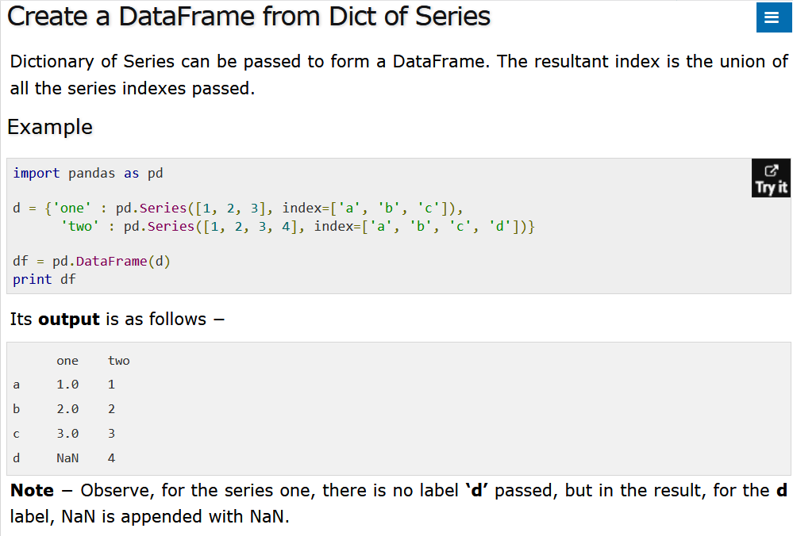
Создание Датафрейма из Series

Slide 28
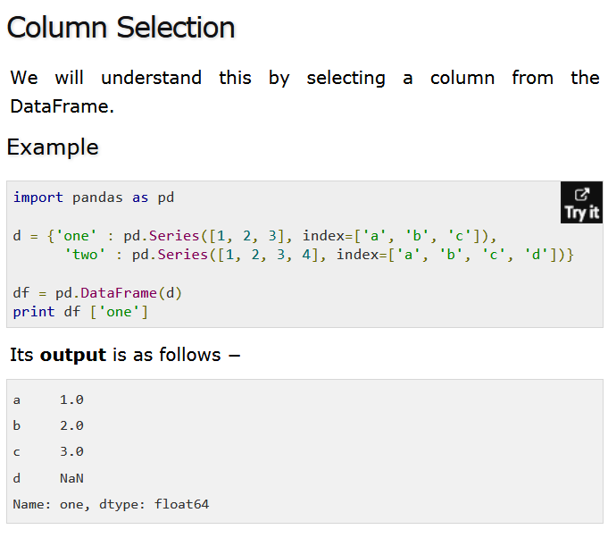
Выбор столбцов

Slide 29
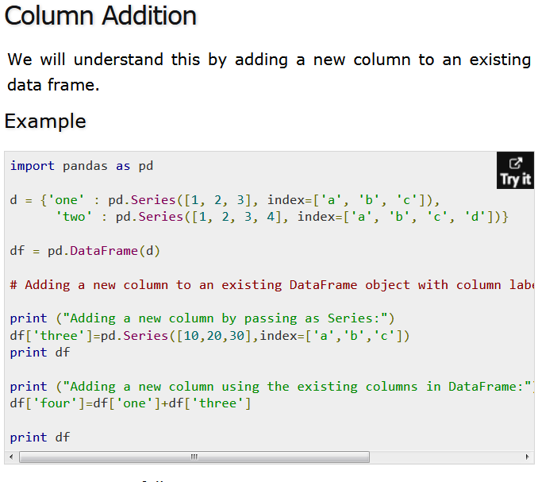
Добавление нового столбца в Датафрейм

Slide 30
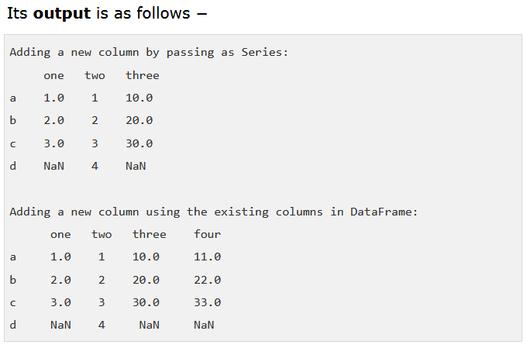

Slide 31
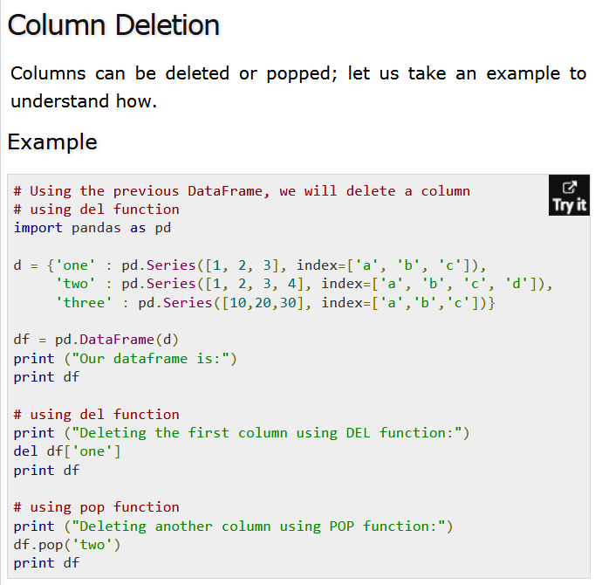
Удаление столбцов из Датафрейма

Slide 32
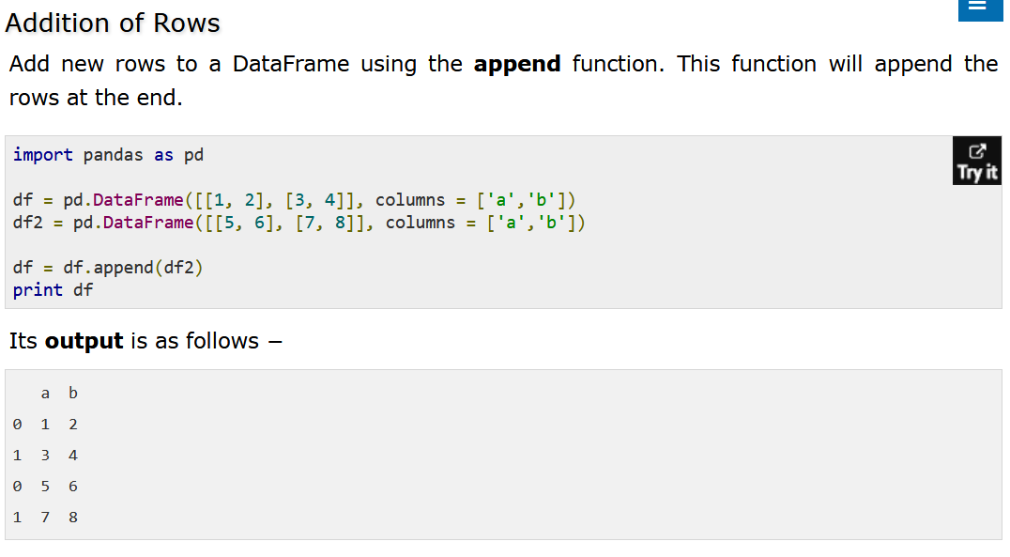
Добавление строк в Датафрейм

Slide 33
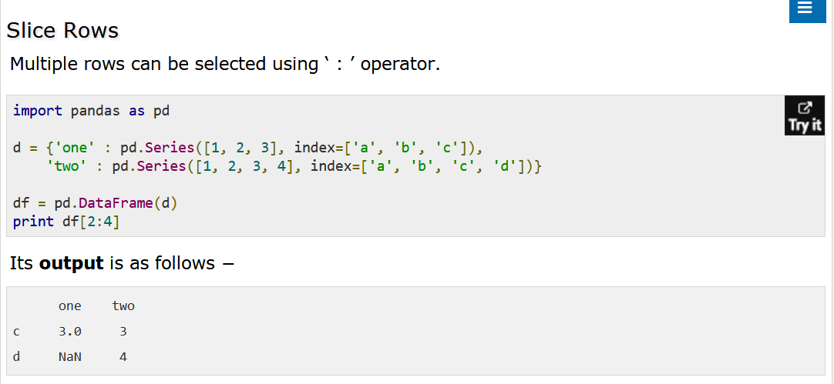
Операция slicing

Slide 34
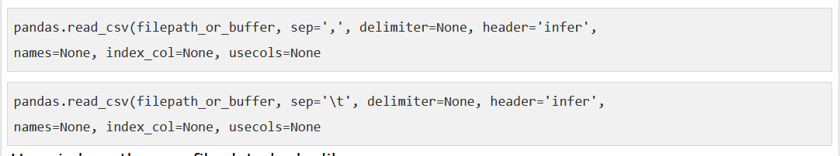
Чтение и запись в файл в Pandas
API ввода-вывода Pandas — это набор функций чтения верхнего уровня, доступ к которым осуществляется как к pd.read_csv(), которые обычно возвращают объект Pandas.
Две функции для чтения текстовых файлов — read_csv() и read_table(). Они обе разумно преобразуют табличные данные в объект DataFrame

Slide 35
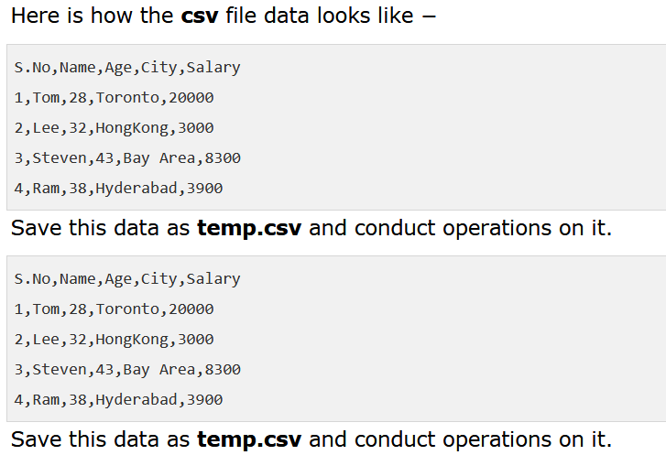

Slide 36
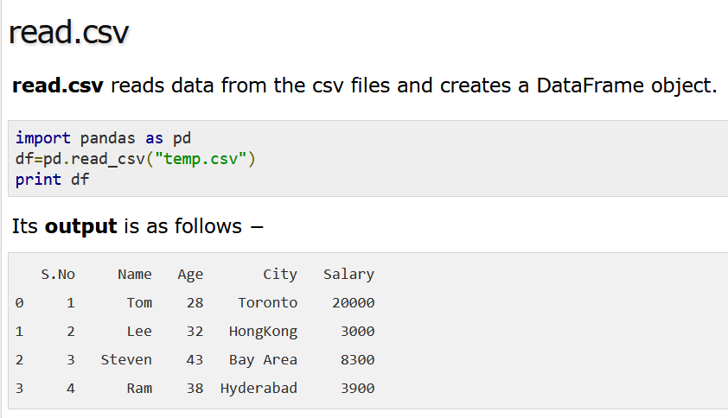

Slide 37
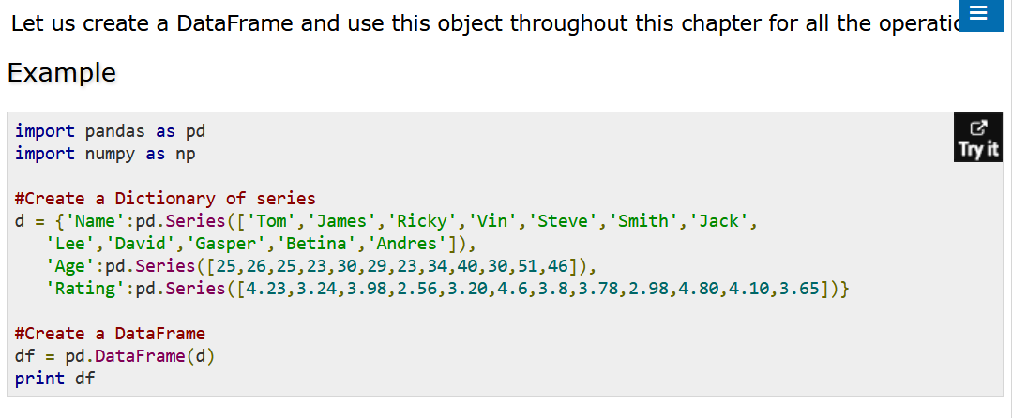
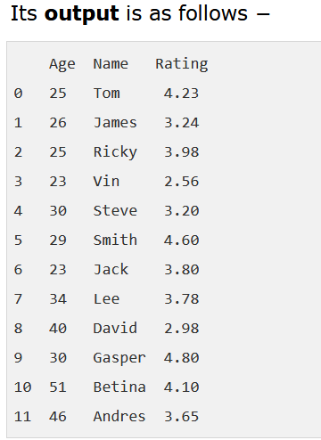

Slide 38
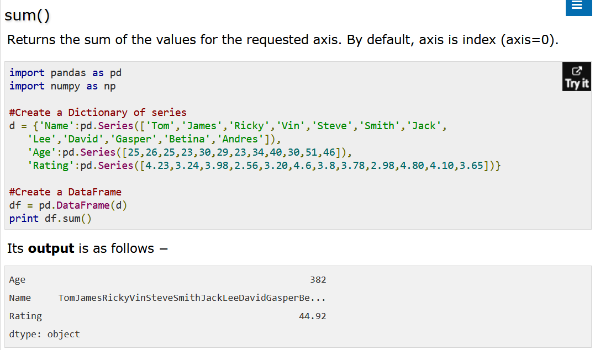

Slide 39
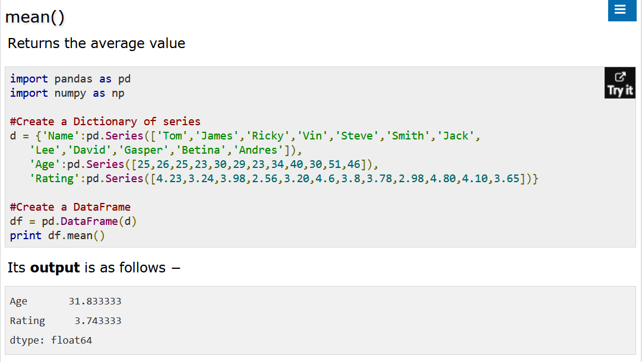

Slide 40
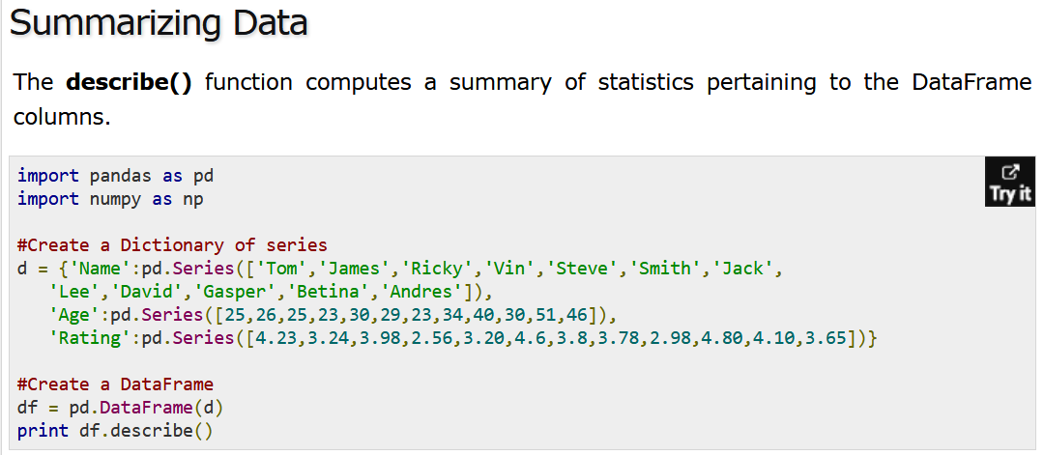

Slide 41
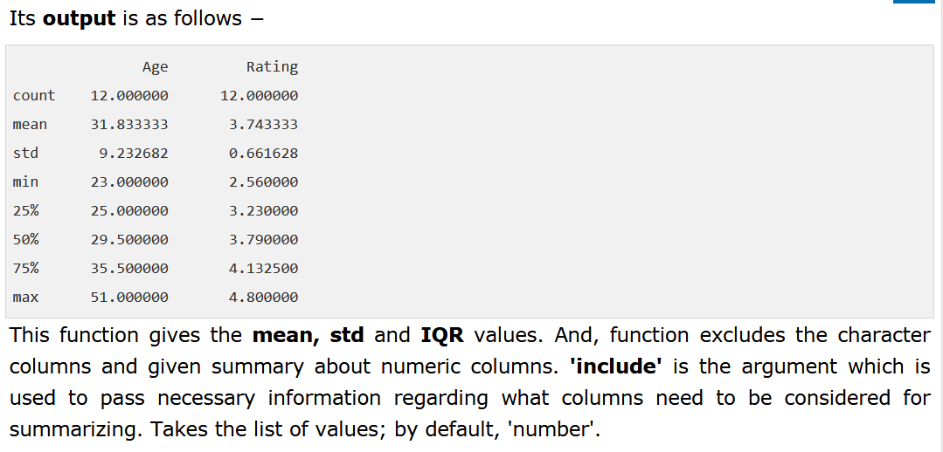

Slide 42
Спасибо за внимание!!!

